Slide 1
Thứ Năm ngày 16 tháng 10 năm 2025
Tiếng Việt
Viết: Tìm hiểu cách viết bài văn
kể lại câu chuyện.

Slide 2







TRÒ CHƠI
Nhạc nền

Slide 3





Bài văn thuật một sự việc thường có 3 phần. Đúng hay sai?
A. Sai
B. Đúng

Slide 4
Đoạn văn thuật lại các hoạt động, các sự việc ở phần nào của bài văn thuật lại một sự việc?
A. Mở bài
B. Thân bài
C. Kết bài
Khi đến mỗi Slide, thầy cô nhấp chuột trái 1 lần hoặc phím mũi tên qua phải thì câu hỏi và đáp án sẽ tự xuất hiện.
Sau khi HS đưa ra đáp án qua Camera, thầy cô nhấp vào đáp án đúng để xác nhận đáp án.
Để chuyển sang câu hỏi tiếp theo, thầy cô nhấp phím mũi tên qua phải 2 lần hoặc nhấp chuột trái 2 lần.

Slide 5
Sự việc nào trước viết trước; sự việc nào sau viết sau. Đó là cách viết theo trật tự nào?
A. Không gian
B. Thời gian
C. Miêu tả
Khi đến mỗi Slide, thầy cô nhấp chuột trái 1 lần hoặc phím mũi tên qua phải thì câu hỏi và đáp án sẽ tự xuất hiện.
Sau khi HS đưa ra đáp án qua Camera, thầy cô nhấp vào đáp án đúng để xác nhận đáp án.
Để chuyển sang câu hỏi tiếp theo, thầy cô nhấp phím mũi tên qua phải 2 lần hoặc nhấp chuột trái 2 lần.

Slide 6
Từ ngữ nào dưới đây để diễn đạt kết quả của một sự việc trong bài văn thuật lại một sự việc?
A. Đầu tiên
B. Tiếp theo
C. Cuối cùng
Khi đến mỗi Slide, thầy cô nhấp chuột trái 1 lần hoặc phím mũi tên qua phải thì câu hỏi và đáp án sẽ tự xuất hiện.
Sau khi HS đưa ra đáp án qua Camera, thầy cô nhấp vào đáp án đúng để xác nhận đáp án.
Để chuyển sang câu hỏi tiếp theo, thầy cô nhấp phím mũi tên qua phải 2 lần hoặc nhấp chuột trái 2 lần.

Slide 7
Viết: Tìm hiểu cách viết bài văn kể lại một câu chuyện

Slide 8
1. Đọc bài văn dưới đây và thực hiện yêu cầu.
Em được mẹ tặng cuốn sách có nhan đề 108 truyện cổ tích hay nhất thế giới. Đọc cuốn sách, em thấy thú vị nhất là câu chuyện Cô bé Lọ Lem.
Chuyện kể rằng, đã lâu lắm rồi, ở một đất nước xa xôi, có cô bé xinh đẹp tên là Lọ Lem. Sau khi mẹ Lọ Lem mất, bố cô lấy vợ mới. Người vợ mới có hai cô con gái riêng và chẳng yêu thương Lọ Lem chút nào. Không lâu sau, bố Lọ Lem cũng qua đời, cuộc sống của cô càng khổ cực.
Một ngày nọ, vua tổ chức vũ hội. Mẹ kế và hai cô con gái đi dự hội, bắt Lọ Lem ở nhà nhặt đậu lẫn trong đống tro. Lọ Lem khóc nức nở. Thế rồi, một bà tiên xuất hiện giúp cô nhặt đậu, hóa phép cho cô một chiếc váy dạ hội và đôi giày thủy tinh tuyệt đẹp. Bà còn biến quả bí ngô thành cỗ xe ngựa đưa Lọ Lem đi dự hội. Bà dặn Lọ Lem phải về trước 12 giờ đêm, nếu không mọi phép thuật sẽ tan biến.
Ở vũ hội, Lọ Lem xinh đẹp đến mức hoàng tử chỉ khiêu vũ với mình cô. Đến gần 12 giờ, vì vội ra về, Lọ Lem làm rơi một chiếc giày. Hoàng tử sai người đi khắp nơi tìm chủ nhân của chiếc giày. Hai cô chị cũng ướm thử giày nhưng không vừa. Tới lượt Lọ Lem thì vừa như in. Hoàng tử vui mừng đón cô về cung. Từ đó, họ sống bên nhau hạnh phúc đến cuối đời.
Em rất thích câu chuyện này vì cái kết thật có hậu. Cô bé Lọ Lem xứng đáng là một trong những câu chuyện cổ tích hay nhất thế giới.
(Nguyễn Ngọc Mai Chi)

Slide 9

Mở bài
Em được mẹ tặng cuốn sách có nhan đề 108 truyện cổ tích hay nhất thế giới. Đọc cuốn sách, em thấy thú vị nhất là câu chuyện Cô bé Lọ Lem.
Chuyện kể rằng, đã lâu lắm rồi, ở một đất nước xa xôi, có cô bé xinh đẹp tên là Lọ Lem. Sau khi mẹ Lọ Lem mất, bố cô lấy vợ mới. Người vợ mới có hai cô con gái riêng và chẳng yêu thương Lọ Lem chút nào. Không lâu sau, bố Lọ Lem cũng qua đời, cuộc sống của cô càng khổ cực.
Một ngày nọ, vua tổ chức vũ hội. Mẹ kế và hai cô con gái đi dự hội, bắt Lọ Lem ở nhà nhặt đậu lẫn trong đống tro. Lọ Lem khóc nức nở. Thế rồi, một bà tiên xuất hiện giúp cô nhặt đậu, hóa phép cho cô một chiếc váy dạ hội và đôi giày thủy tinh tuyệt đẹp. Bà còn biến quả bí ngô thành cỗ xe ngựa đưa Lọ Lem đi dự hội. Bà dặn Lọ Lem phải về trước 12 giờ đêm, nếu không mọi phép thuật sẽ tan biến.
Ở vũ hội, Lọ Lem xinh đẹp đến mức hoàng tử chỉ khiêu vũ với mình cô. Đến gần 12 giờ, vì vội ra về, Lọ Lem làm rơi một chiếc giày. Hoàng tử sai người đi khắp nơi tìm chủ nhân của chiếc giày. Hai cô chị cũng ướm thử giày nhưng không vừa. Tới lượt Lọ Lem thì vừa như in. Hoàng tử vui mừng đón cô về cung. Từ đó, họ sống bên nhau hạnh phúc đến cuối đời.
Em rất thích câu chuyện này vì cái kết thật có hậu. Cô bé Lọ Lem xứng đáng là một trong những câu chuyện cổ tích hay nhất thế giới.
(Nguyễn Ngọc Mai Chi)
1. Mở bài: Giới thiệu về câu chuyện (tên, lí do chọn, ấn tượng…)
a. Tìm phần mở bài, thân bài, kết bài và nêu nội dung chính của mỗi phần.
2. Thân bài: Kể lại câu chuyện theo trình tự diễn ra các sự việc (bắt đầu, tiếp theo, tiếp đến, cuối cùng…)
Thân bài
3. Kết bài: Nêu suy nghĩ, cảm xúc, mong muốn, bài học từ câu chuyện.
Kết bài

Slide 10

Sự việc 1
Sự việc 2
Sự việc 3
Bối cảnh: Khi mẹ Lọ Lem mất.
Diễn biến: Bố Lọ Lem lấy vợ mới. Người vợ mới có hai cô con gái riêng.
Bối cảnh: Khi bố Lọ Lem qua đời.
Diễn biến: ?
Bối cảnh: Khi vua tổ chức vũ hội.
Diễn biến: ?
b. Dựa vào câu chuyện được kể trong phần thân bài, nói tiếp diễn biến của các sự việc:
Sự việc 5
Sự việc 6
Sự việc 4
Bối cảnh: Khi Lọ Lem đi dự vũ hội.
Diễn biến: ?
Bối cảnh: Khi hoàng tử sai người đi tìm chủ nhân của chiếc giày.
Diễn biến: ?
Bối cảnh: Khi Lọ Lem khóc vì không được đi dự vũ hội.
Diễn biến: ?

Slide 11
2
Sự việc 2
Bối cảnh: Khi bố Lọ Lem qua đời.
Diễn biến:
Chuyện kể rằng, đã lâu lắm rồi, ở một đất nước xa xôi, có cô bé xinh đẹp tên là Lọ Lem. Sau khi mẹ Lọ Lem mất, bố cô lấy vợ mới. Người vợ mới có hai cô con gái riêng và chẳng yêu thương Lọ Lem chút nào. Không lâu sau, bố Lọ Lem cũng qua đời, cuộc sống của cô càng khổ cực.
Lọ Lem sống rất khổ cực.

Slide 12
3
Sự việc 3
Bối cảnh: Khi vua tổ chức vũ hội.
Diễn biến:
Một ngày nọ, vua tổ chức vũ hội. Mẹ kế và hai cô con gái đi dự hội, bắt Lọ Lem ở nhà nhặt đậu lẫn trong đống tro. Lọ Lem khóc nức nở. Thế rồi, một bà tiên xuất hiện giúp cô nhặt đậu, hóa phép cho cô một chiếc váy dạ hội và đôi giày thủy tinh tuyệt đẹp. Bà còn biến quả bí ngô thành cỗ xe ngựa đưa Lọ Lem đi dự hội. Bà dặn Lọ Lem phải về trước 12 giờ đêm, nếu không mọi phép thuật sẽ tan biến.
Mẹ kế và hai cô con gái đi dự hội, bắt Lọ Lem ở nhà nhặt đậu lẫn trong đống tro khiến Lọ Lem khóc nức nở.

Slide 13
3
Sự việc 4
Bối cảnh: Khi Lọ Lem khóc vì không được đi dự vũ hội.
Diễn biến:
Một ngày nọ, vua tổ chức vũ hội. Mẹ kế và hai cô con gái đi dự hội, bắt Lọ Lem ở nhà nhặt đậu lẫn trong đống tro. Lọ Lem khóc nức nở. Thế rồi, một bà tiên xuất hiện giúp cô nhặt đậu, hóa phép cho cô một chiếc váy dạ hội và đôi giày thủy tinh tuyệt đẹp. Bà còn biến quả bí ngô thành cỗ xe ngựa đưa Lọ Lem đi dự hội. Bà dặn Lọ Lem phải về trước 12 giờ đêm, nếu không mọi phép thuật sẽ tan biến.
- Bà tiên xuất hiện giúp cô nhặt đậu, hóa phép váy dạ hội, giày thủy tinh, cỗ xe ngựa.
- Bà dặn cô về trước 12 giờ nếu không phép thuật sẽ tan biến.

Slide 14
4
Sự việc 5
Bối cảnh: Khi Lọ Lem đi dự vũ hội.
Diễn biến:
Ở vũ hội, Lọ Lem xinh đẹp đến mức hoàng tử chỉ khiêu vũ với mình cô. Đến gần 12 giờ, vì vội ra về, Lọ Lem làm rơi một chiếc giày. Hoàng tử sai người đi khắp nơi tìm chủ nhân của chiếc giày. Hai cô chị cũng ướm thử giày nhưng không vừa. Tới lượt Lọ Lem thì vừa như in. Hoàng tử vui mừng đón cô về cung. Từ đó, họ sống bên nhau hạnh phúc đến cuối đời.
- Hoàng tử chi khiêu vũ với mình Lọ Lem vì cô xinh đẹp.
- Đến 12 giờ đêm, vì vội về, Lọ Lem đánh rơi một chiếc giày.

Slide 15
4
Sự việc 6
Bối cảnh: Khi hoàng tử sai người đi tìm chủ nhân của chiếc giày.
Diễn biến:
Ở vũ hội, Lọ Lem xinh đẹp đến mức hoàng tử chỉ khiêu vũ với mình cô. Đến gần 12 giờ, vì vội ra về, Lọ Lem làm rơi một chiếc giày. Hoàng tử sai người đi khắp nơi tìm chủ nhân của chiếc giày. Hai cô chị cũng ướm thử giày nhưng không vừa. Tới lượt Lọ Lem thì vừa như in. Hoàng tử vui mừng đón cô về cung. Từ đó, họ sống bên nhau hạnh phúc đến cuối đời.
- Hai cô chị thử giày nhưng không vừa.
- Lọ Lem thử thì vừa như in.
- Hoàng tử đón Lọ Lem về cung, sống hạnh phúc suốt đời.

Slide 16
Theo sự việc diễn ra trong câu chuyện.
Theo đặc điểm của nhân vật chính (ngoại hình, hành động, lời nói,…)
c. Trong bài văn câu chuyện được kể lại theo cách nào?
Tập trung vào một chi tiết mà người viết thích nhất.

Slide 17
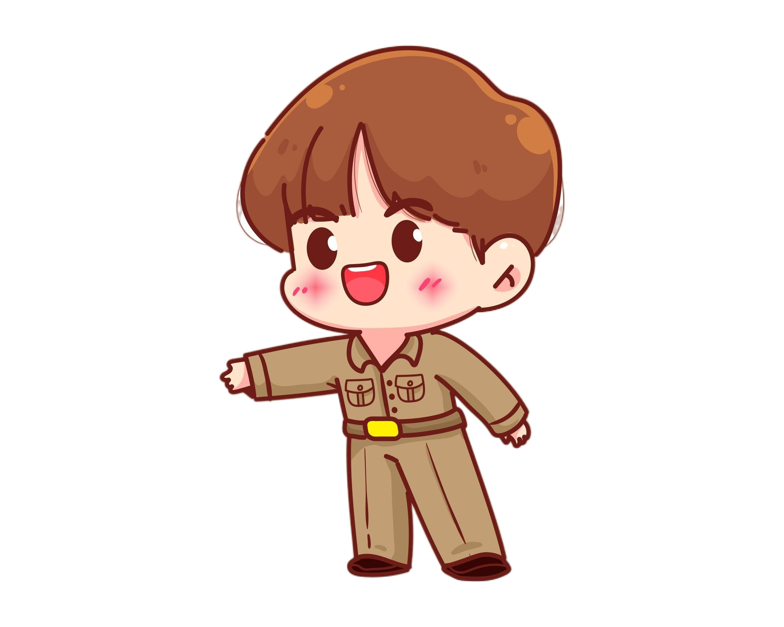
1. Sự việc xảy ra theo một trình tự
Khi kể các sự việc ở phần thân bài, cần chú ý gì?
2. Có kết quả của sự việc đó.
Cách viết sự việc
3. Chuỗi sự việc có đầu có cuối, liên quan đến nhân vật

Slide 18
1. Sự việc xảy ra theo một trình tự
Khi kể các sự việc ở phần thân bài, cần chú ý gì?
2. Có kết quả của sự việc đó.
Cách viết sự việc
3. Chuỗi sự việc có đầu có cuối, liên quan đến nhân vật

Slide 19
Có tác dụng dẫn dắt, đánh dấu các sự việc theo trình tự diễn ra trong câu chuyện.
d. Những từ ngữ được in đậm trong bài văn có tác dụng gì?
Những từ in đậm là:
Chuyện kể rằng
Không bao lâu
Thế rồi
Từ đó
Còn có tác dụng kết nối các sự việc để câu chuyện được kể một cách logic, rành mạch.

Slide 20
Chuyện kể rằng …
Dẫn dắt, đánh dấu sự việc xảy ra đầu tiên
Những từ ngữ nào giúp em nhận biết các sự việc được kể lại theo trình tự?
Không lâu sau, thế rồi …
Dẫn dắt, đánh dấu sự việc xảy ra tiếp theo
Từ ngữ dùng để kể chuyện theo trình tự
Tiếp theo…
Dẫn dắt, đánh dấu sự việc xảy ra tiếp theo
Từ đó, cuối cùng …
Dẫn dắt, đánh dấu sự việc xảy ra cuối câu chuyện

Slide 21
2. Trao đổi những điểm cần lưu ý khi viết bài văn kể lại một câu chuyện.
- Bố cục của bài văn.
- Trình tự của các sự việc.
- Từ ngữ dẫn dắt và kết nối các sự việc.
a. Bố cục của bài văn có 3 phần: mở bài, thân bài, kết bài.
b. Mở bài cần giới thiệu về câu chuyện.
c. Thân bài kể lại câu chuyện không cần theo trình tự diễn ra các sự việc.
d. Trình tự của các sự việc theo thời gian.
e. Kết bài bày tỏ suy nghĩ, cảm xúc đối với hoạt động.
g. Cần có những từ ngữ dẫn dắt, kết nối các sự việc trong câu chuyện, để câu chuyện được kể một cách logic, mạch lạc.
Đ
Đ
S
Đ
S
Đ

Slide 22
Tên chuyện
........................
..................
.................................
Mở bài
Giới thiệu câu chuyện
Lí do
........................
Ấn tượng
........................
Bài văn kể lại một câu chuyện
..................
.................................
Thân bài
Kể lại câu chuyện theo trình tự diễn ra các sự việc
Suy nghĩ
........................
Cảm xúc
........................
..................
Kết bài
Mong muốn
........................
Bài học rút ra
........................

Slide 23
Ghi nhớ
Bài văn kể lại một câu chuyện thường gồm 3 phần:
Mở bài: Giới thiệu về câu chuyện (tên câu chuyện, lí do biết câu chuyện hoặc ấn tượng về câu chuyện,…).
Thân bài: Kể lại câu chuyện theo trình tự diễn ra các sự việc (chú ý sử dụng từ ngữ kết nối các sự việc).
Kết bài: Nêu suy nghĩ, cảm xúc về câu chuyện, mong muốn sau khi đọc câu chuyện hoặc bài học rút ra từ câu chuyện.

